Slide 1







HANA... DUL... SET!
MÔ HÌNH GỢI Ý PHIM
SỬ DỤNG HỌC MÁY LAI
NHÓM 11

Slide 2



Mục lục
TỔNG QUAN & ĐẶT VẤN ĐỀ
1
CƠ SỞ LÝ THUYẾT
2
XÂY DỰNG MÔ HÌNH
3
KẾT QUẢ VÀ ĐÁNH GIÁ
4

Slide 3








Thành viên
NGUYỄN HÀ PHƯƠNG UYÊN
NGUYỄN THỊ PHƯƠNG THẢO

Slide 4


Tổng quan và đặt vấn đề
Vấn đề hiện nay
Khám phá và "Hiệu ứng Bong bóng"
Giúp tiết kiệm thời gian và tăng trải nghiệm
Quá tải Thông tin

Slide 5

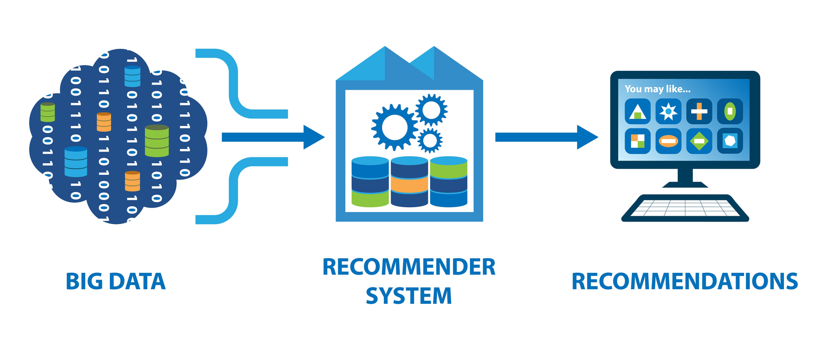



Cơ sở lý thuyết
Hệ gợi ý
Collaborative Filtering
Content-based Filtering
Hybrid

Slide 6

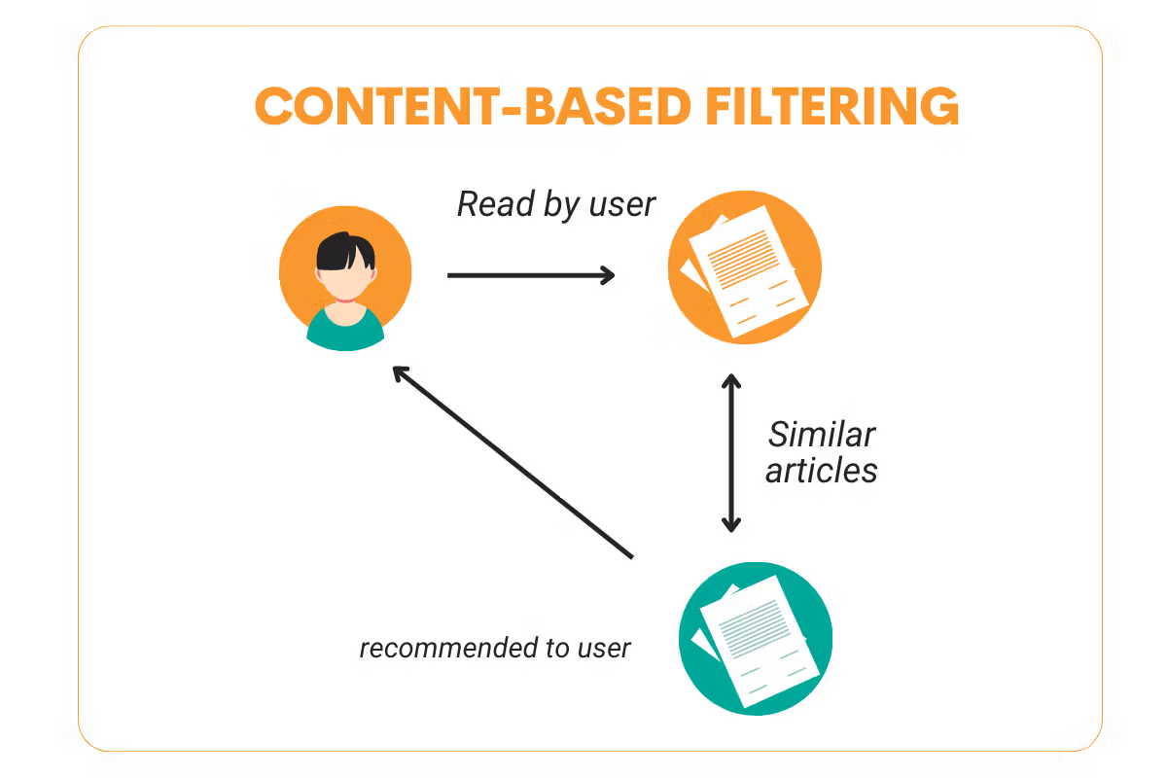


Content-based Filtering
Khái niệm
Hệ gợi ý dựa trên đặc trưng (features) của sản phẩm và sở thích cá nhân của người dùng
Ý tưởng chính: “Nếu bạn thích A, bạn sẽ thích những thứ tương tự A.”

Slide 7
Content-based Filtering
2. Cách thức hoạt động
Mỗi item được biểu diễn bằng vector đặc trưng (ví dụ: thể loại phim, diễn viên, năm sản xuất).
Hồ sơ người dùng (user profile) được xây dựng dựa trên các item họ đã tương tác.
Gợi ý được tạo bằng cách tính độ tương đồng giữa user profile và các item chưa xem (cosine similarity, Pearson, …).

Slide 8
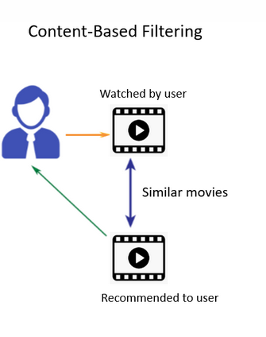
Content-based Filtering
Ưu điểm
Không phụ thuộc vào hành vi của người khác.
Giải quyết tốt vấn đề cold-start cho item (có thể gợi ý cho các item mới).

Slide 9
Content-based Filtering
Hạn chế
Khó gợi ý đa dạng nếu user profile hẹp.
Không tận dụng được thông tin từ cộng đồng người dùng.
Cần đặc trưng mô tả item đủ chi tiết, nếu không sẽ ảnh hưởng chất lượng gợi ý.

Slide 10


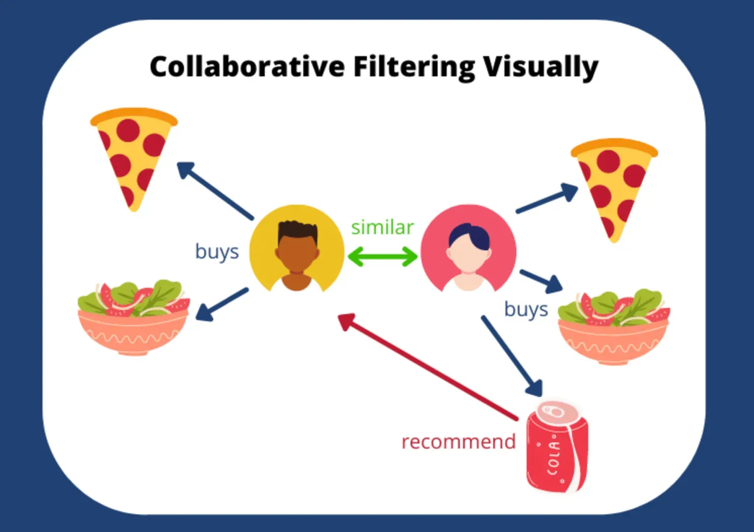
Collaborative Filtering
Khái niệm
CF gợi ý dựa trên hành vi hoặc đánh giá của những người dùng khác thay vì chỉ dựa vào nội dung sản phẩm.
Ý tưởng: “Nếu những người giống bạn thích A, có khả năng bạn cũng thích A.”

Slide 11
Collaborative Filtering
Collaborative Filtering (CF) – Memory-based vs Model-based
Memory-based CF (dựa trên bộ nhớ)
Tính toán tương đồng trực tiếp giữa user với user hoặc item với item.
User-based: tìm những người dùng giống nhau → gợi ý item họ thích.
Item-based: tìm item giống nhau → gợi ý item tương tự item đã đánh giá.
Ưu điểm: đơn giản, dễ hiểu, minh bạch.
Hạn chế: dữ liệu lớn → tốn bộ nhớ; thưa thớt → giảm hiệu quả.

Slide 12
Collaborative Filtering
Collaborative Filtering (CF) – Memory-based vs Model-based
Model-based CF (dựa trên mô hình)
Sử dụng mô hình học máy để học các mẫu ẩn từ ma trận user-item.
Ví dụ: Matrix Factorization, SVD, Neural Collaborative Filtering.
Ưu điểm: xử lý dữ liệu lớn tốt, giảm tác động của sparsity.
Hạn chế: phức tạp hơn, ít minh bạch, cần huấn luyện.

Slide 13

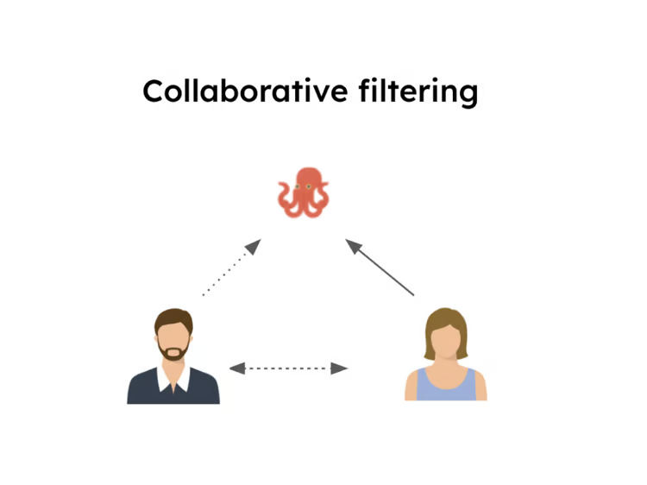
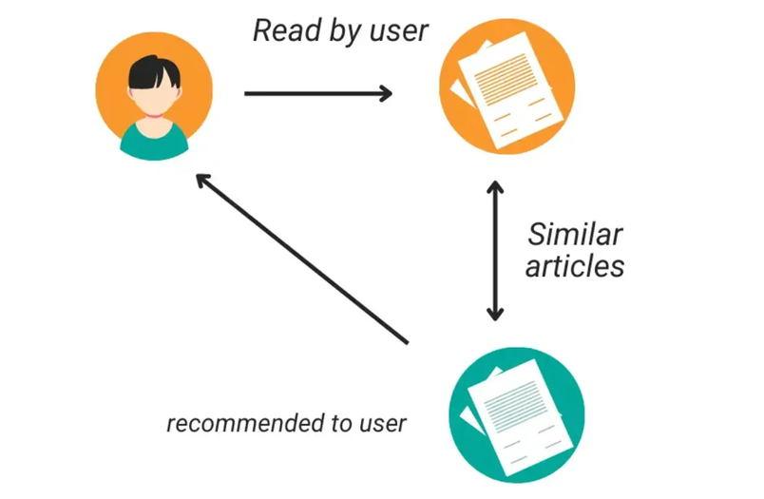


Hybrid Recommendation System

Slide 14



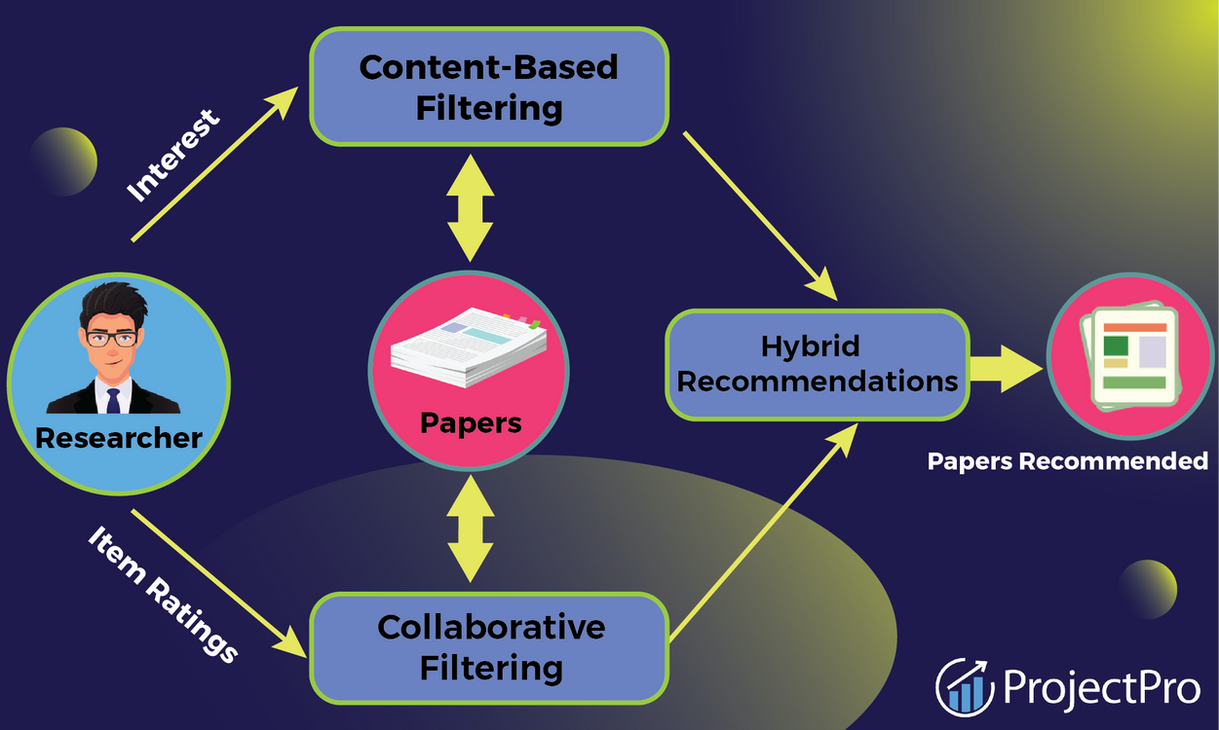
Hybrid Recommendation System
Các dạng Hybrid Recommender System
Weighted Hybrid
Kết hợp kết quả của nhiều thuật toán (CB, CF) với trọng số khác nhau.
Ví dụ: 70% CF + 30% CB → điểm số cuối cùng.
Switching Hybrid
Chọn thuật toán dựa trên điều kiện:
Nếu người dùng mới → CB
Nếu người dùng cũ → CF

Slide 15

Hybrid Recommendation System
Các dạng Hybrid Recommender System
Mixed Hybrid
Hiển thị kết quả từ nhiều thuật toán cùng lúc.
Ví dụ: top 5 CB + top 5 CF.
Cascade Hybrid
Thuật toán thứ hai xếp hạng lại kết quả của thuật toán đầu tiên.
Ví dụ: CB lọc phim trước, CF sắp xếp thứ tự cuối cùng.

Slide 16

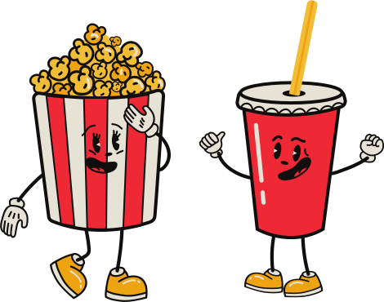
Mô hình
Xây dựng mô hình
Hybrid Reccomender System
User-based CF
Content-based
Casade + Weighted
RMSE, MAE

Slide 17


Lộ trình gợi ý phim
Tiền lý dữ liệu
CB Score
Phân cụm K-Means
User Content Profile
Final Score
Độ tương đồng
CF Score
Lân cận KNN
Top-N phim gợi ý

Slide 18
Mô hình
Nguồn dữ liệu
MovieLens Latest-Small (~100.000 ratings, 610 users, 9.742 phim)
Chi tiết dữ liệu
Tiền xử lý

Slide 19
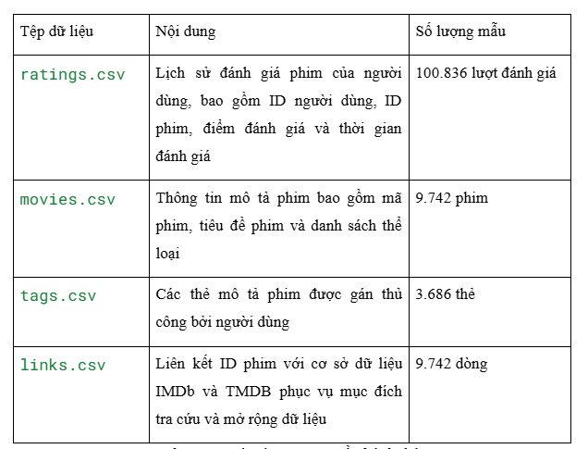
Mô hình
Nguồn dữ liệu
Chi tiết dữ liệu
Tiền xử lý

Slide 20

Mô hình
Các thành phần dữ liệu chính bao gồm:
UserID: Mã định danh người dùng (được ẩn danh nhằm bảo mật thông tin)
MovieID: Mã định danh phim
Rating: Điểm đánh giá theo thang từ 0.5 đến 5.0 với bước nhảy 0.5
Timestamp: Thời gian đánh giá (Unix time)
Genres: Danh sách thể loại phim (ví dụ: Drama|Comedy|Romance)
Nguồn dữ liệu
Chi tiết dữ liệu
Tiền xử lý

Slide 21
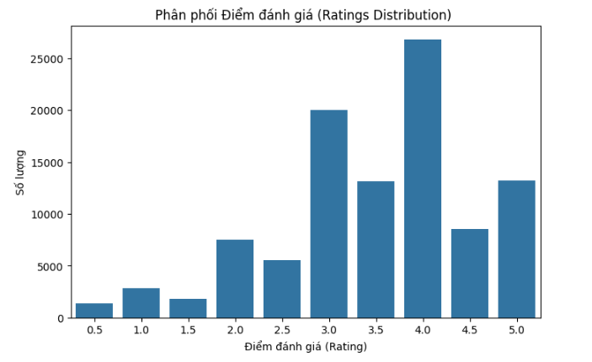


Mô hình
Nguồn dữ liệu
Chi tiết dữ liệu
Tiền xử lý
Hiện tượng bias cá nhân
Chuẩn hóa Z-Score

Slide 22
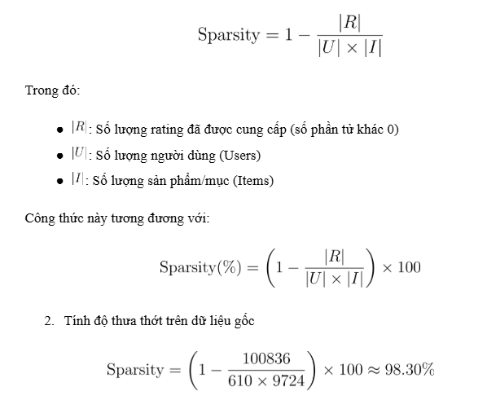
Mô hình
Nguồn dữ liệu
Chi tiết dữ liệu
Tiền xử lý
Lọc Dữ liệu Thô
Tính thưa thớt
Kết hợp Dữ liệu Nội dung

Slide 23
Mô hình
Nguồn dữ liệu
Mã hóa Thể loại (Genre One-Hot Encoding):
Xây dựng User-Genre Profile:
Chi tiết dữ liệu
Hợp nhất Đặc trưng (Feature Concatenation)
Tiền xử lý
Chuẩn hóa Tổng thể (MinMaxScaler)

Slide 24






User-based CF
Xây dựng Bản đồ Đặc trưng Nội dung (Movie-Genre Map)
Tính toán Thiên vị Đánh giá Người dùng (User Rating Bias)
Xây dựng Tập hợp Phim đã Đánh giá (User-Rated Set)

Slide 25
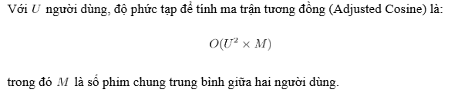

User-based CF
Elbow Method
Trên tập dữ liệu MovieLens Latest-Small, U = 610 → cần tính ~371.000 cặp tương đồng
Silhouette Method

Slide 26
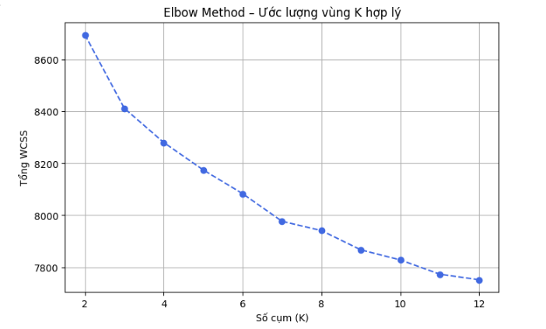
User-based CF
Elbow Method

Slide 27
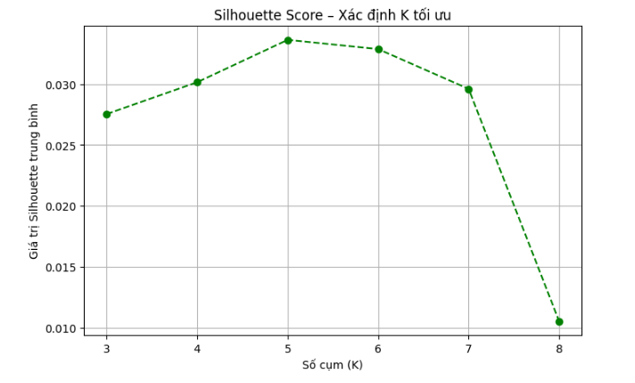
User-based CF
Silhouetee Method

Slide 28
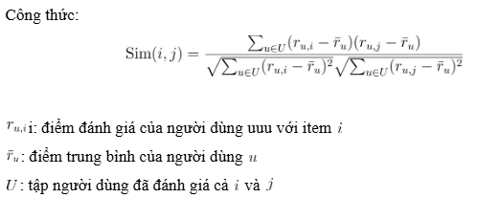
User-based CF
Tính toán độ tương đồng
Adjusted Cosine Similarity

Slide 29
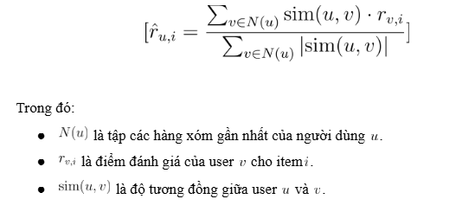
User-based CF
Tìm K-Nearest Neighbors (KNN) trong cụm

Slide 30
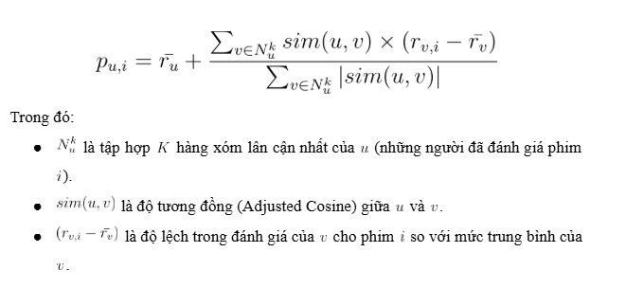
User-based CF
Dự đoán điểm (Rating Prediction)

Slide 31

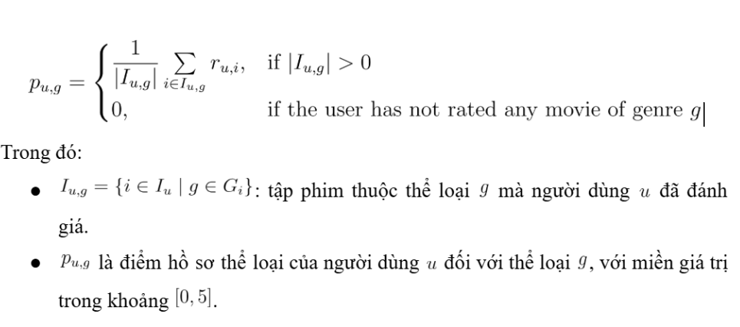

Content-based Filtering
1, Xây dựng hồ sơ nội dung người dùng (User Content Profile)

Slide 32
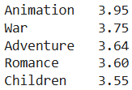

Content-based Filtering
1, Xây dựng hồ sơ nội dung người dùng (User Content Profile)

Slide 33
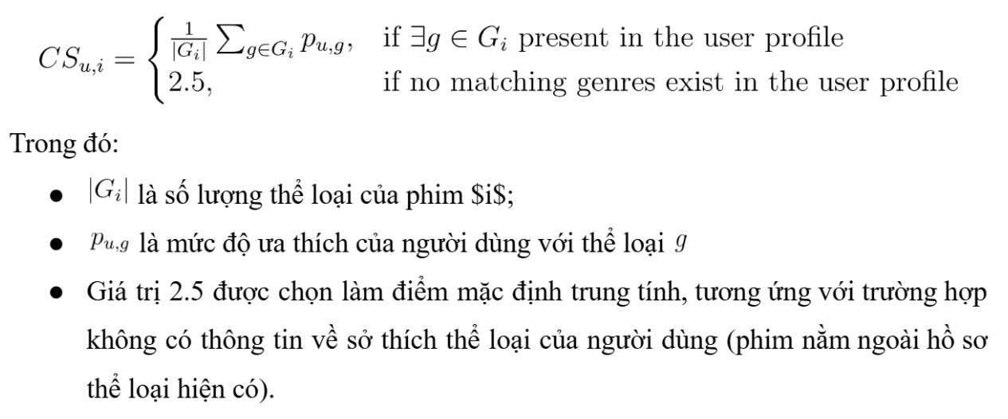
Content-based Filtering
2, Tính toán điểm nội dung (Content Score)

Slide 34
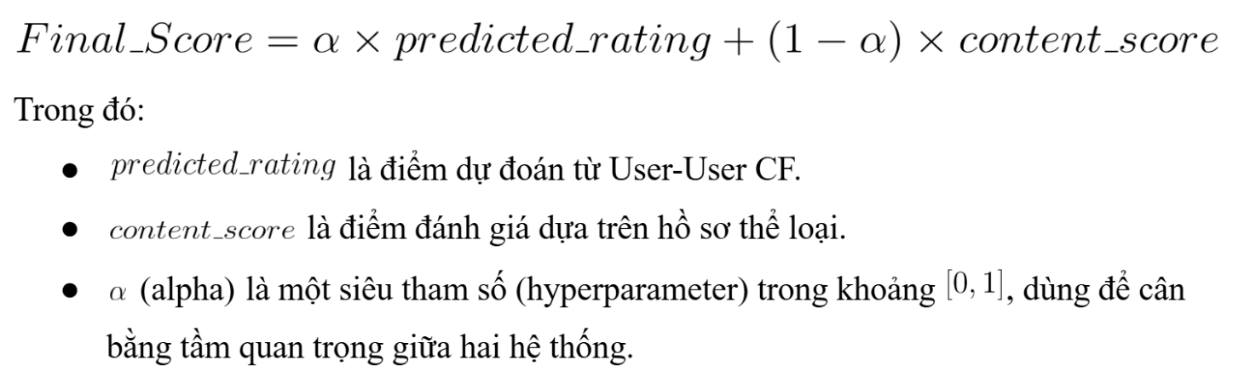
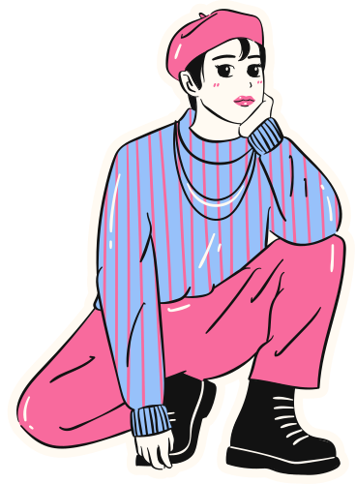

Final Score
Alpha gần bằng 1: Hệ thống ưu tiên Lọc cộng tác.
Alpha << 1: Hệ thống ưu tiên lọc theo nội dung

Slide 35

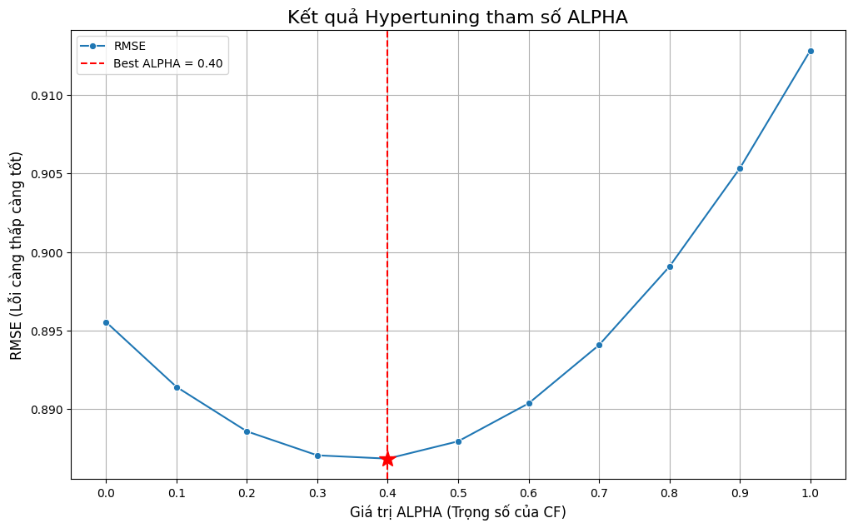
Hypertunning
Alpha
RMSE
K=5

Slide 36

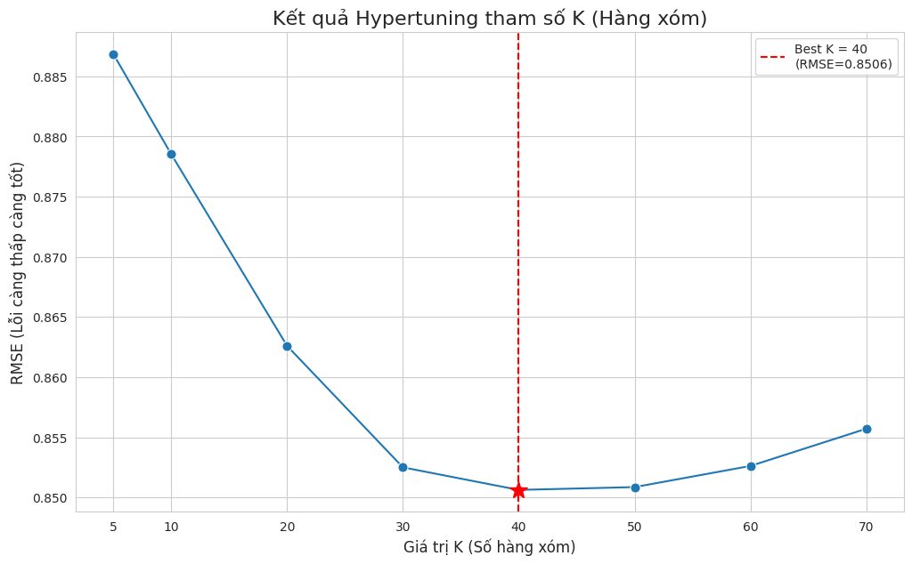
Hypertunning
K neighbors
RMSE
Alpha = 0.4

Slide 37



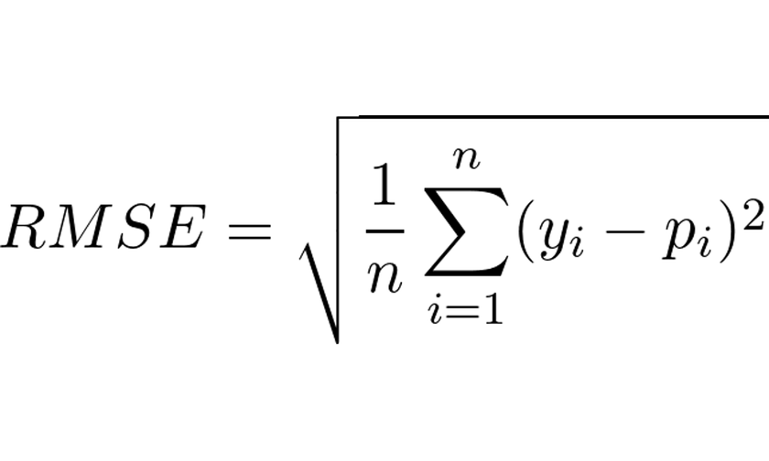

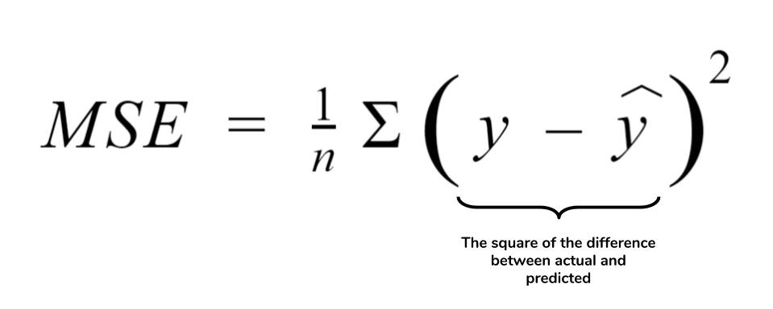
Đánh giá mô hình
RMSE
MSE

Slide 38

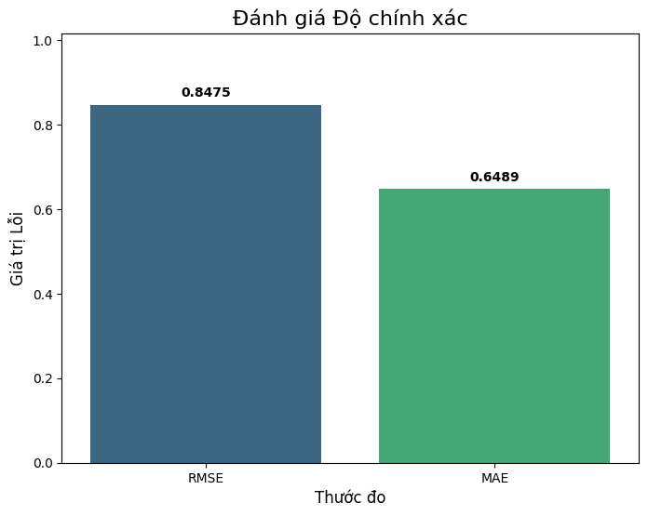

Đánh giá hiệu suất tổng quan mô hình
Kết quả tích cực
4.0±0.85→[3.15,4.85]

Slide 39

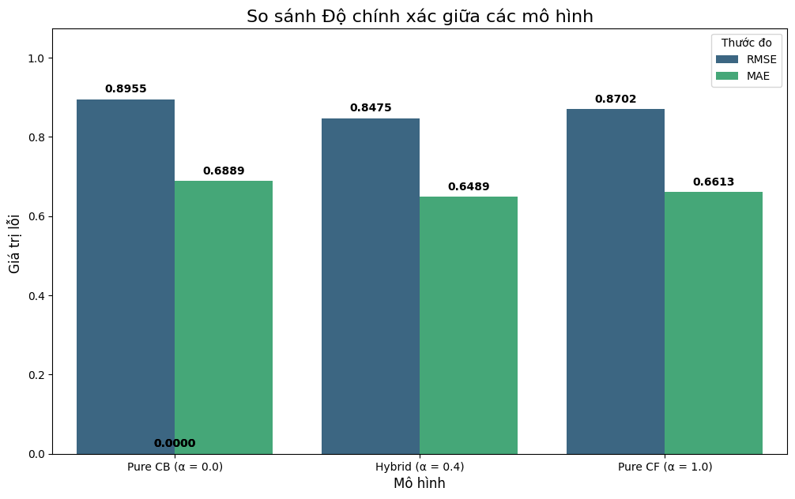

So sánh hiệu suất các mô hình
Hybrid > CF > CB
CB: tổng quát hóa
CF: nhạy cảm với tính thưa thớt của dữ liệu
Hybrid = 40% CF và 60% CB

Slide 40



KẾT LUẬN
Báo cáo đã xây dựng thành công hệ thống gợi ý phim lai kết hợp Lọc cộng tác (CF) và Lọc nội dung (CB) theo kiến trúc Cascade – Weighted Hybrid, tối ưu bằng phân cụm K-Means và hypertuning.
Mô hình đạt hiệu suất cao nhất với RMSE = 0.8475 và MAE = 0.6489, vượt trội so với CF và CB thuần túy.
Kết quả cho thấy sự kết hợp giúp bù đắp điểm yếu lẫn nhau, vừa tăng độ chính xác cá nhân hóa, vừa giảm vấn đề khởi đầu lạnh và tính thưa dữ liệu.

Slide 41

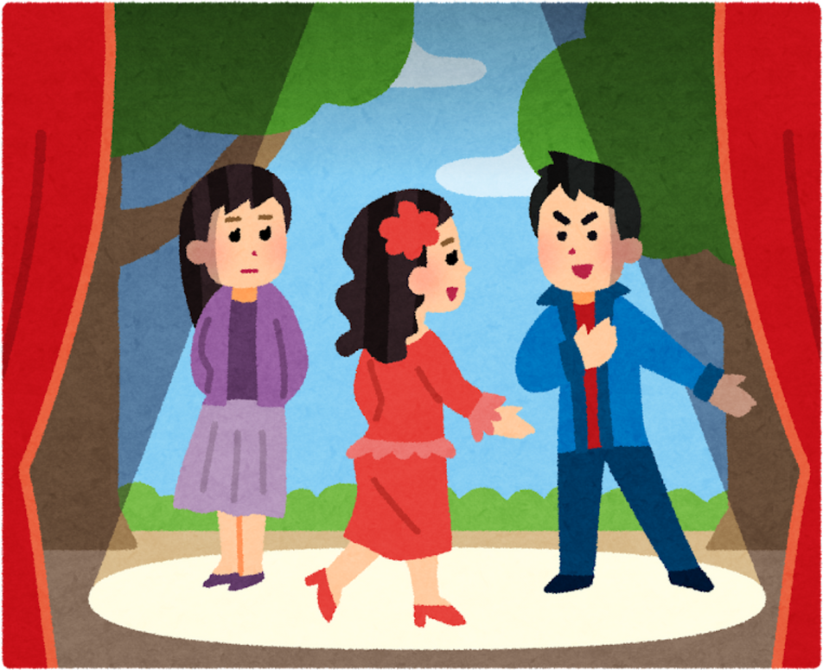
Hạn chế
Đặc trưng nội dung còn đơn giản: CB chỉ dựa trên thể loại
Thiếu khả năng thích ứng với thực tế: mô hình còn phức tạp, chưa đủ hiệu quả để đưa vào thực tế.
Sự cân bằng giữa hai thành phần CB và CF còn thủ công: tham số Alpha không có khả năng tự điều chỉnh theo người dùng.

Slide 42

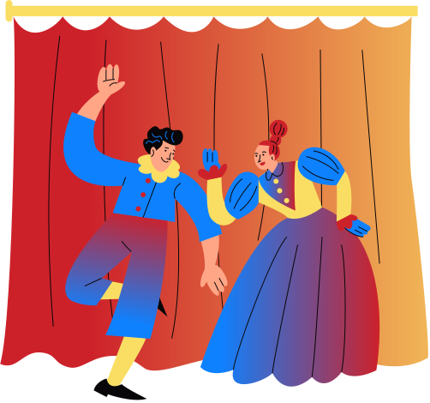
Hướng phát triển tương lai
Làm giàu đặc trưng nội dung: xử lý ngôn ngữ tự nhiên với “abstract”
Nâng cấp thuật toán Lọc cộng tác: Phân rã ma trận (Matrix Factorization) (ví dụ: SVD, ALS) hay mô hình Học sâu (Deep Learning) (như Neural Collaborative Filtering). Các phương pháp này thường xử lý tính thưa thớt của dữ liệu tốt hơn và có khả năng mở rộng (scalability) cao hơn.
Xây dựng hệ thống gợi ý theo thời gian thực: mô hình cập nhật trọng số và hồ sơ người dùng theo thời gian thực (real-time)

Slide 43




Cảm ơn thầy cô và các bạn đã lắng nghe!

